Slide 1


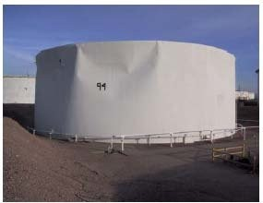
Flambement d’une cuve cylindrique mince
Analyse numérique par éléments finis (Patran / Nastran)
Figure 1 : Cuves cylindriques (Source : Nemati et al., ResearchGate)
Réalisé par : ELGABBAS Ahmed
Encadré par : Professeur Bertrand FRECHEDE
Master 2 MAM - Année universitaire : 2025/2026

Slide 2
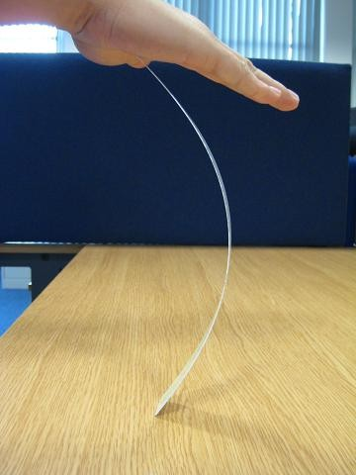
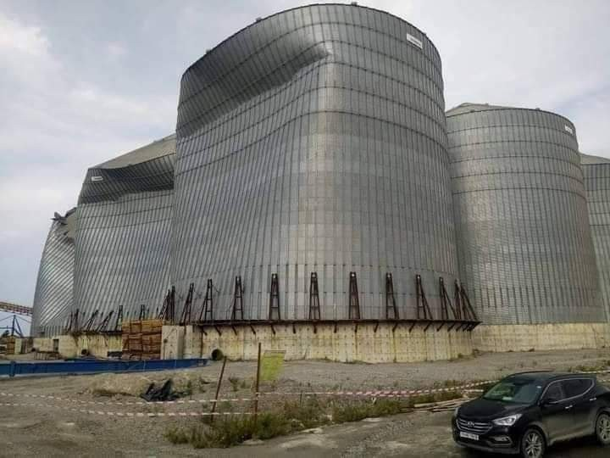
Contexte et Problématique
Contexte industriel
Cuves cylindriques minces largement utilisées pour le stockage de fluides
Structures de grande hauteur ou rayon et faible épaisseur
Sollicitées par :
leur poids propre
la pression hydrostatique du fluide
des surpressions
Problématique mécanique
Structures sensibles aux efforts de compression
Risque de perte de stabilité par flambement
Le flambement peut apparaître :
avant l’atteinte de la limite élastique
Enjeu
Sécurité et durabilité des structures
Importance de la modélisation géométrique
Figure 2 : Exemple de flambement (Source : University of Manchester)
Figure 3 : Cuves cylindriques (Source : Nemati et al., ResearchGate)
ELGABBAS Ahmed - Master 2 MAM
1

Slide 3
Objectifs du projet
Objectif principal
Étudier la stabilité au flambement d’une cuve cylindrique mince par éléments finis
Objectifs spécifiques
Analyser l’effet du poids propre sur la stabilité
Étudier l’influence de la pression hydrostatique et d’une surpression interne
Mettre en évidence l’impact de la géométrie sur les modes de flambement
Proposer et évaluer des solutions d’optimisation géométrique
analyse
compréhension
optimisation
ELGABBAS Ahmed - Master 2 MAM
2

Slide 4
Méthodologie d’analyse de la stabilité
Approche générale
Analyse de flambement linéaire élastique
Analyse statique linéaire (SOL 101)
Champs de déplacements et de contraintes
Analyse de flambement linéaire (SOL 105)
Résolution d’un problème aux valeurs propres
Détermination des facteurs critiques de flambement et des modes associés
Relation fondamentale
$$\left(K_{0}+λK_{σ}\right)φ=0$$
(𝐾_0+𝜆𝐾_𝜎 )𝜙=0
ELGABBAS Ahmed - Master 2 MAM
3

Slide 5
Équation d’équilibre
$$\left[K\right]\left\{q\right\}=\left\{F\right\} \text{avec} \left[K\right]=\left[K_{0}\right]+\left[K_{σ}\right]$$
[𝐾]{𝑞}={𝐹} "avec" [𝐾]=[𝐾_0 ]+[𝐾_𝜎 ]
$\left[K_{0}\right]$: rigidité élastique (géométrie + matériau)
[𝐾_0 ]: rigidité élastique (géométrie + matériau)
$\left[K_{σ}\right]$: rigidité géométrique → issue de l’état précontraint
[𝐾_𝜎 ]: rigidité géométrique → issue de l’état précontraint
Problème de flambement (valeurs propres)
$$\left(\left[K_{0}\right]+λ\left[K_{σ}\right]\right) φ=0$$
([𝐾_0 ]+𝜆[𝐾_𝜎 ])" " 𝜙=0
$λ$: facteur critique de flambement
𝜆: facteur critique de flambement
$φ$: mode de flambement
𝜙: mode de flambement
Condition de flambement
→ perte de rigidité
Charge critique
$$\left\{F_{\text{critique}}\right\}=λ⋅\left\{F\right\}$$
{𝐹_"critique" }=𝜆⋅{𝐹}
$$det⁡([K_{0}​]+λ[K_{σ}​]) = 0$$
det⁡([𝐾_0 ​]+𝜆[𝐾_𝜎 ​]) = 0
→ instabilité de la structure
ELGABBAS Ahmed - Master 2 MAM
4

Slide 6
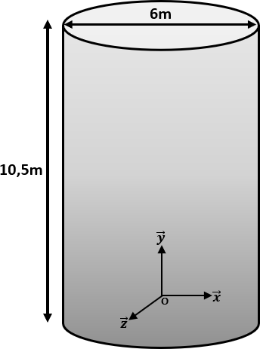
Modèle 1 : géométrie et hypothèses
Géométrie de la cuve
Cuve cylindrique mince verticale
Rayon : $R=3 \text{m}$
Rayon : 𝑅=3" m"
Hauteur : $H=10,5 \text{m}$
Hauteur : 𝐻=10,5" m"
Épaisseur constante : $e=0,01 \text{m}$
Épaisseur constante : 𝑒=0,01" m"
Hypothèses de modélisation
Comportement linéaire élastique
Matériau isotrope
Petites déformations
Absence d’imperfections géométriques
Type d’éléments
Éléments quad, propriétés coques 2D (Adaptés aux structures minces)
Figure 3 : Cuve simplifié
ELGABBAS Ahmed - Master 2 MAM
5

Slide 7
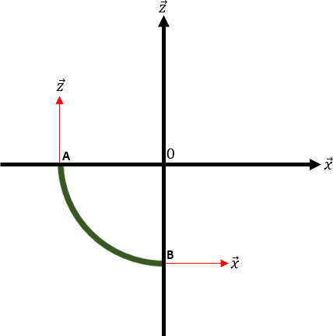
Conditions aux limites et symétries
Conditions aux limites
Appui plan de normale $\vec{x}$
Appui plan de normale 𝑥 ⃗
Appui plan de normale $\vec{z}$
Appui plan de normale 𝑧 ⃗
Réduction du domaine
Exploitation des symétries géométriques, de chargement et des conditions limites.
Modélisation d’un quart de cuve (1/4)
Avantages
Réduction du temps de calcul
Conservation du comportement mécanique global
Base de la cuve encastrée
Figure 4 : schéma vue de dessus
ELGABBAS Ahmed - Master 2 MAM
6

Slide 8
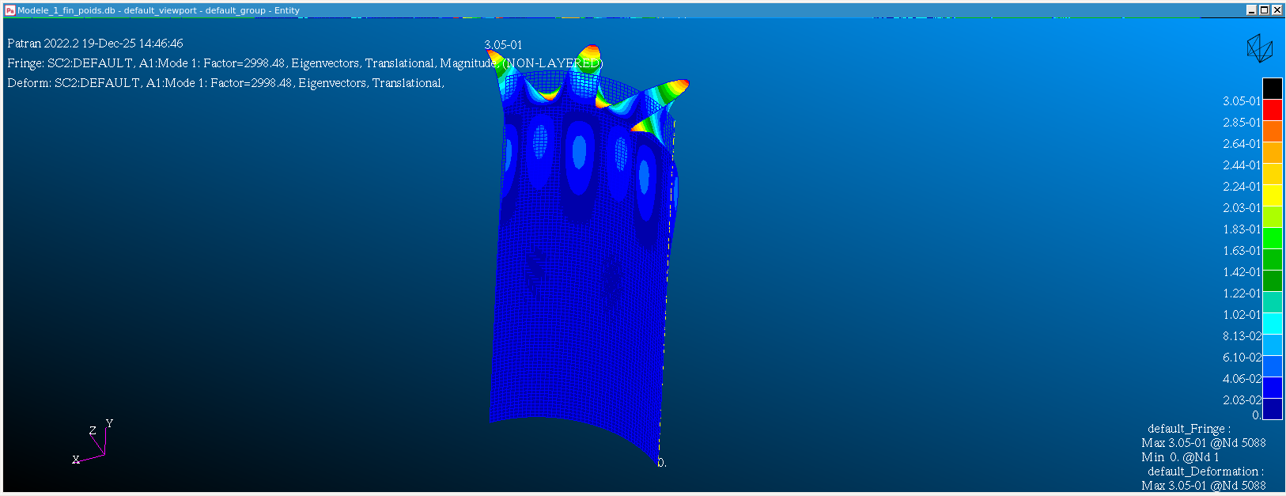
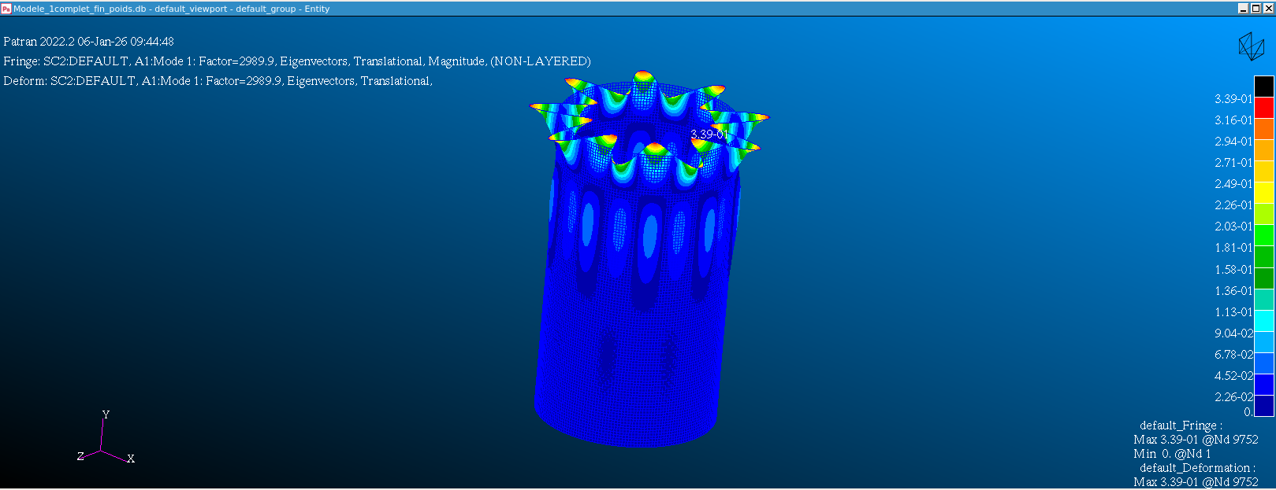
Vérification
Calcul réalisé sous poids propre
Comparaison des formes de flambement
Modèle complet :$λ_{1}=λ_{2}≈2990$
Modèle complet : 𝜆_1=𝜆_2≈2990
Modèle 1/4 : $λ_{1}≈2998$, $λ_{2}≈3003$
Modèle 1/4 : 𝜆_1≈2998, 𝜆_2≈3003
Figure 5 : Modèle ¼, mode 1 de flambement
Figure 6 : Modèle complet, mode 1 de flambement
ELGABBAS Ahmed - Master 2 MAM
7

Slide 9
Cas de chargement étudiés
Cas 1 : Poids propre
Charge verticale équivalente au poids du toit avec total load
Cas 2 : Poids propre + pression hydrostatique
Fluide : eau
Masse volumique : $ρ=1000 {\text{kg}\text{/}\text{m}}^{3}$
Masse volumique : 𝜌=1000" " 〖"kg/m" 〗^3
Pression variable avec la hauteur :$p\left(y\right)=ρg\left(h−y\right)$
Pression variable avec la hauteur : 𝑝(𝑦)=𝜌𝑔(ℎ−𝑦)
Cas 3 : Poids + pression + surpression
Surpression interne uniforme
$$p_{\text{sur}}=2 \text{bar}$$
𝑝_"sur" =2" bar"
ELGABBAS Ahmed - Master 2 MAM
8

Slide 10
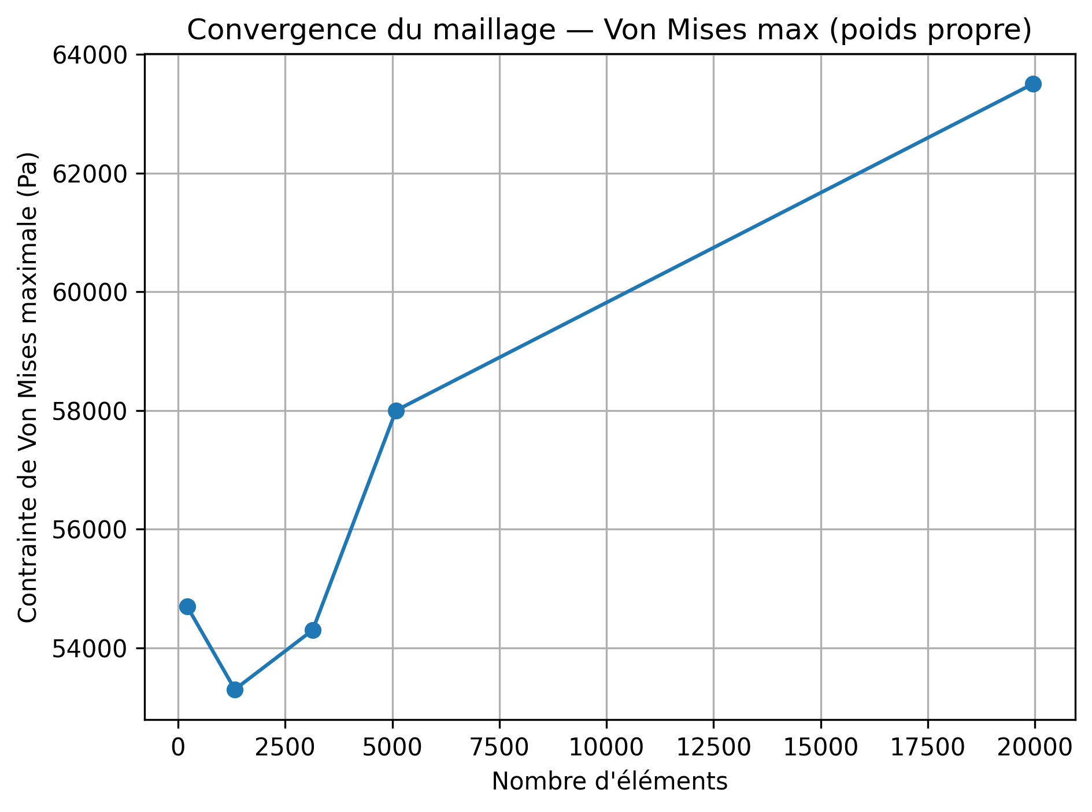
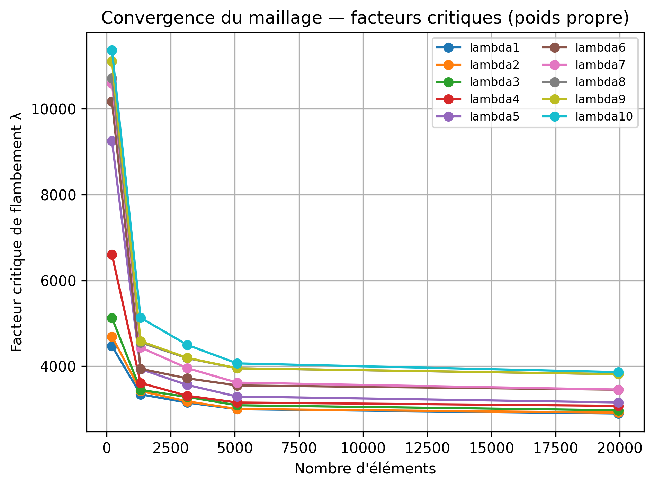

Étude de convergence du maillage
Raffinement progressif du maillage
Analyse sous poids propre
Comparaison :
contrainte de Von Mises
Facteur critique de flambement λ
Figure 7 : convergence $σ_{VM}$
Figure 8 : convergence λ
ELGABBAS Ahmed - Master 2 MAM
9

Slide 11
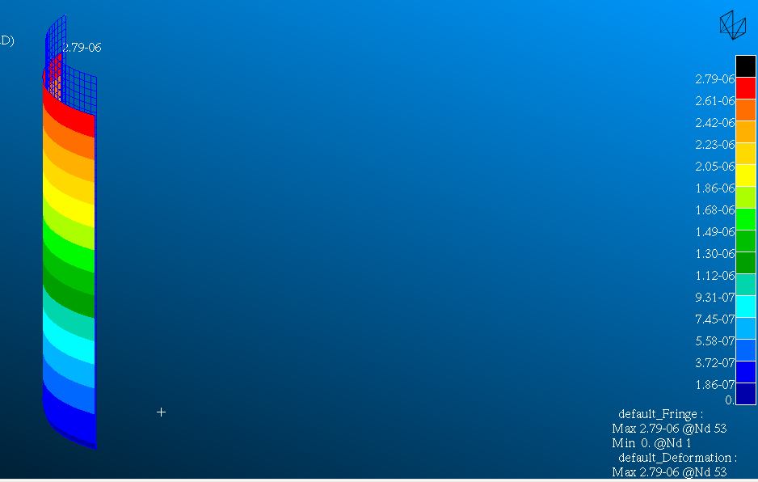
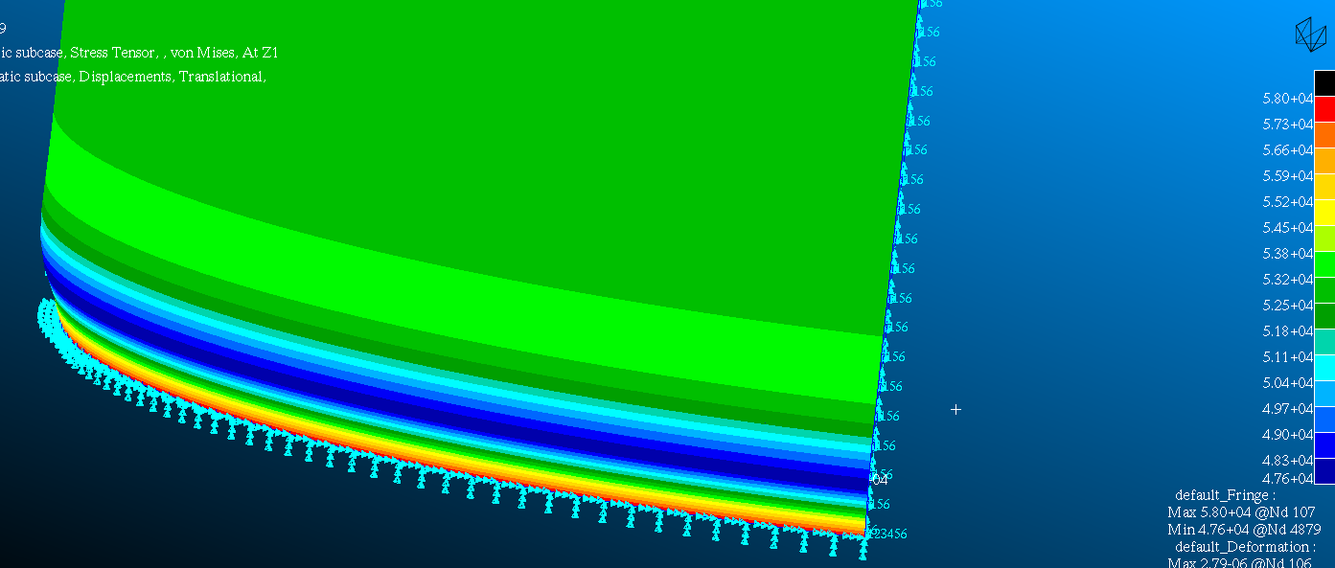
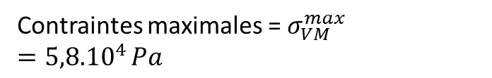

Résultats Modèle 1 : Cas 1
Résultats statique (figures 9,10) :
Résultats de flambement (figure 11) :
Figure 9 : Champ de déplacements
Figure 10 : Champ de contraintes
Figure 11 : Mode 1
Contraintes maximales = $σ_{VM}^{max}=5,8{.10}^{4}Pa$
Facteur critique : $λ_{1}≈2998$
ELGABBAS Ahmed - Master 2 MAM
10

Slide 12
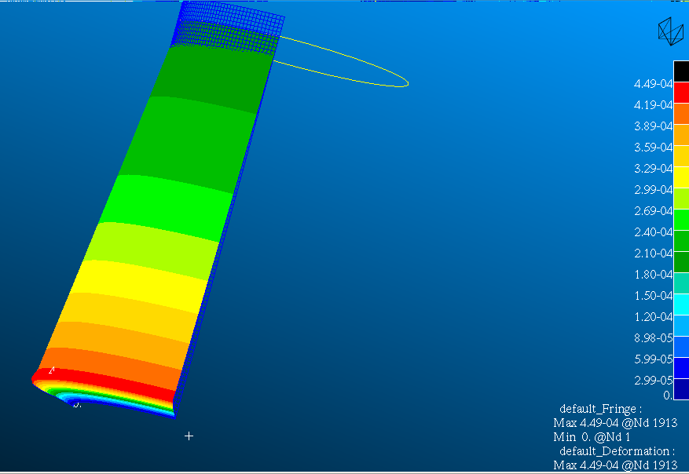
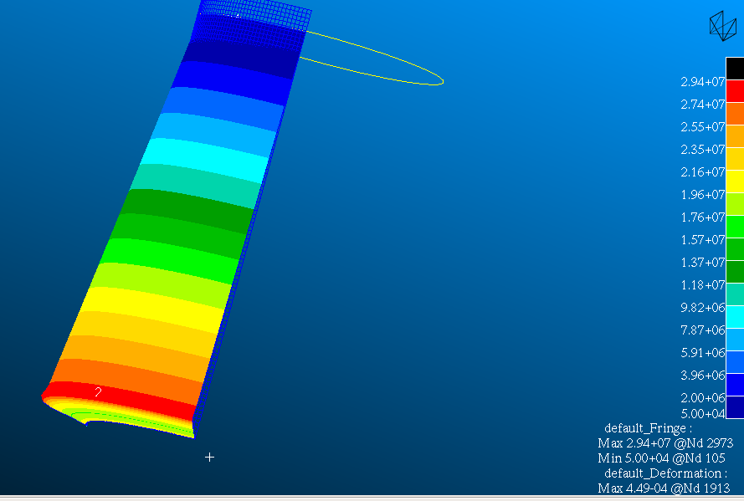
Résultats Modèle 1 : Cas 2
Résultats statique (figures 12,13) :
Contraintes maximales = $σ_{VM}^{max}=9,16{.10}^{7}Pa$
Figure 12 : Champ de déplacements
Figure 13 : Champ de contraintes
ELGABBAS Ahmed - Master 2 MAM
11

Slide 13
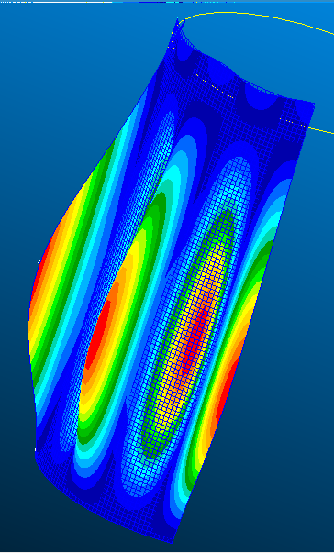
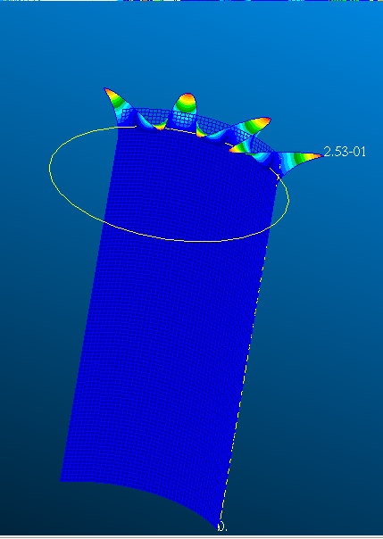
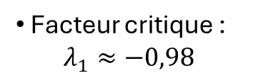
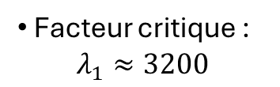
Résultats Modèle 1 : Cas 2
Résultats de flambement (figure 14,15) :
Valeurs propres negatives :
Valeurs propres postifs :
Facteur critique :
$$λ_{1}≈−0,98$$
Facteur critique :
$$λ_{1}≈3200$$
Modes associés à une inversion du chargement
Pas de signification physique pour le cas étudié
Non retenus pour l’analyse de la stabilité
Modes de flambement physiquement interprétables
Figure 14 : Mode 1
Figure 15 : Mode 1
ELGABBAS Ahmed - Master 2 MAM
12

Slide 14
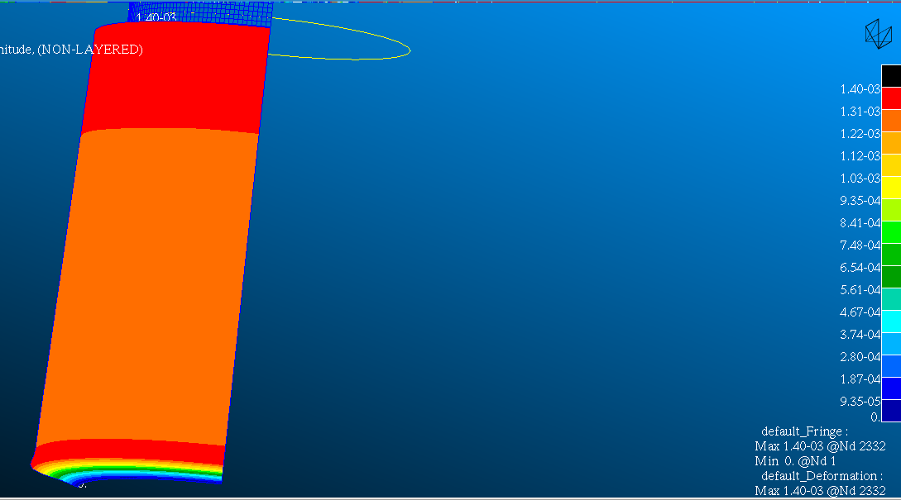
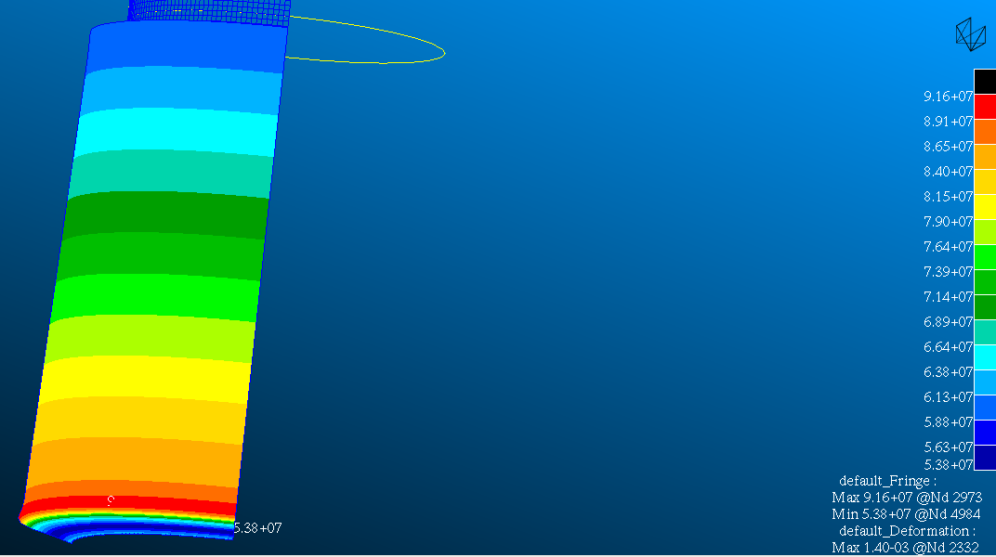
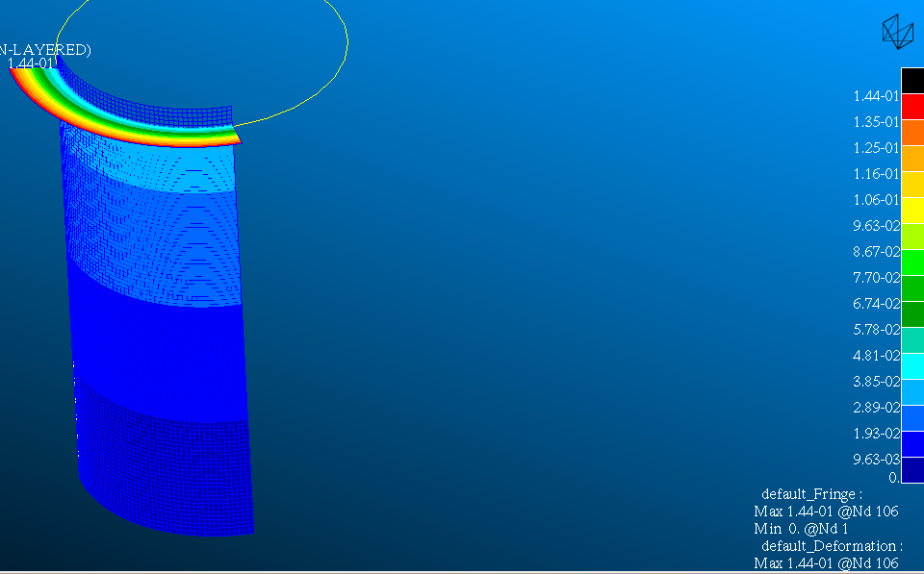


Résultats Modèle 1 : Cas 3
Résultats statique (figures 16,17) :
Résultats de flambement (figure 18) :
Figure 16 : Champ de déplacements
Figure 17 : Champ de contraintes
Figure 18 : Mode 1
Contraintes maximales = $σ_{VM}^{max}=9,16{.10}^{7}Pa$
Facteur critique : $λ_{1}≈507$
ELGABBAS Ahmed - Master 2 MAM
13

Slide 15
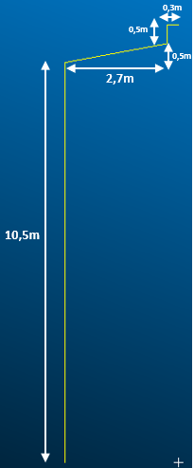
Modèle 2 - Géométrie plus réaliste
Évolution de la géométrie
Ajout d’un toit
Présence d’une arête vive à la jonction paroi–toit
Hypothèses
Identiques au Modèle 1
Même méthode de calcul (statique + flambement)
Objectif
Étudier l’influence de la géométrie réelle
Analyser l’effet des discontinuités géométriques
Figure 19 : Géométrie du modèle 2
ELGABBAS Ahmed - Master 2 MAM
14

Slide 16
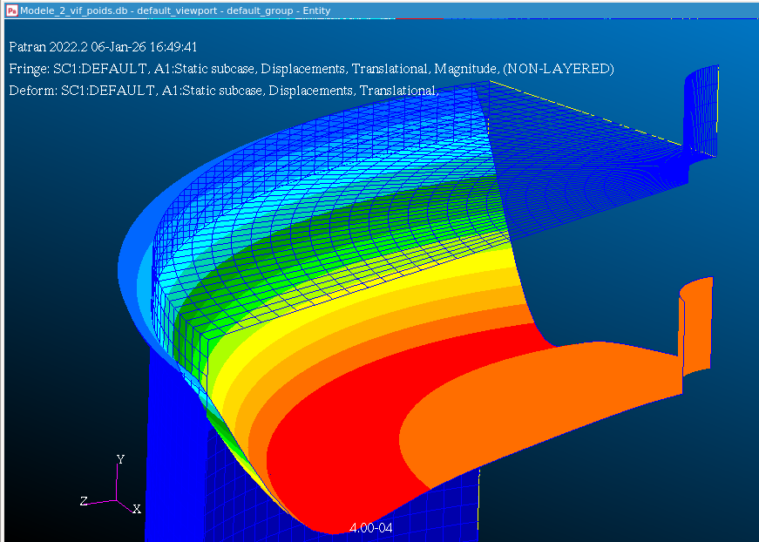
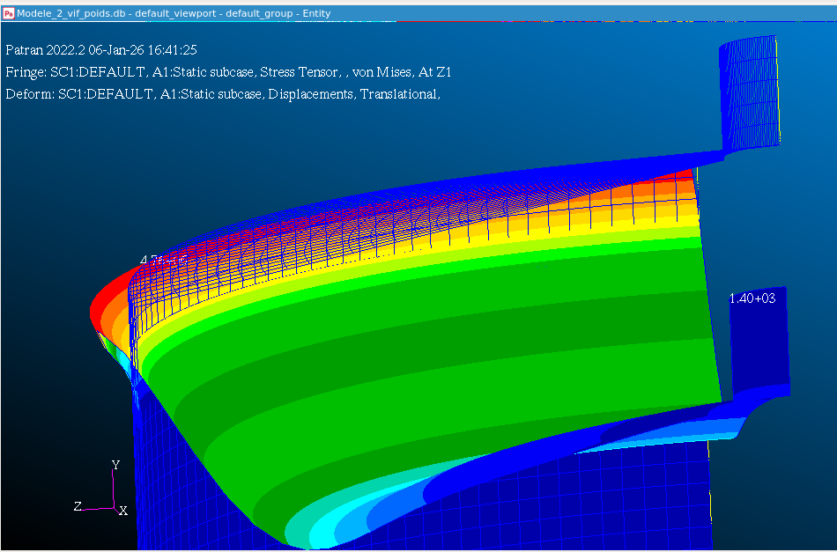
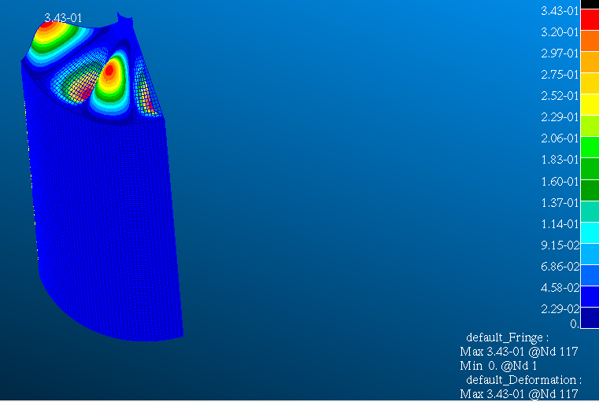


Résultats Modèle 2 : Cas 1
Résultats statique (figures 20,21) :
Résultats de flambement (figure 22) :
Figure 20 : Champ de déplacements
Figure 21 : Champ de contraintes
Figure 22 : Mode 1
Contraintes maximales = $σ_{VM}^{max}=4,76{.10}^{6}Pa$
Facteur critique : $λ_{1}≈39,35$
ELGABBAS Ahmed - Master 2 MAM
15

Slide 17
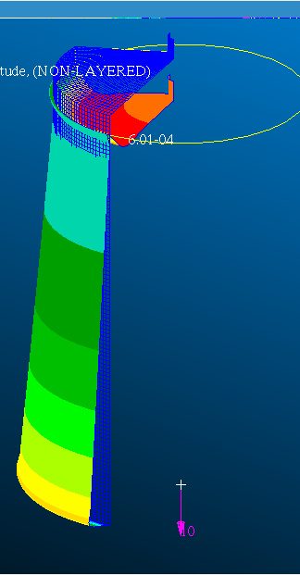
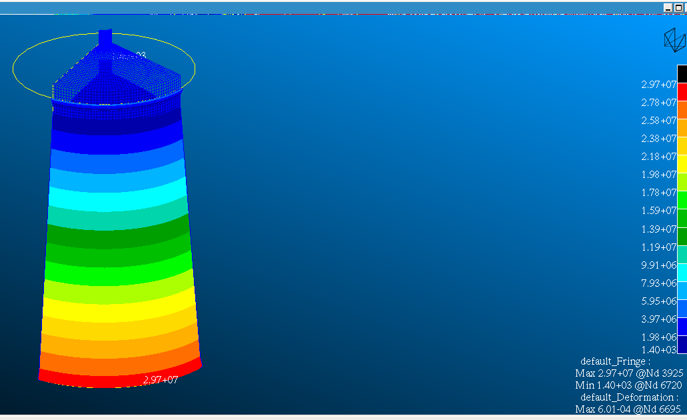
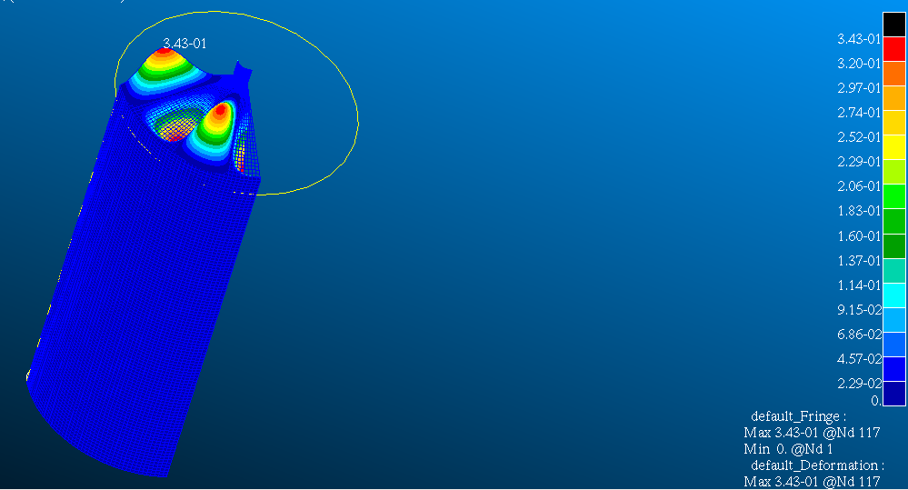

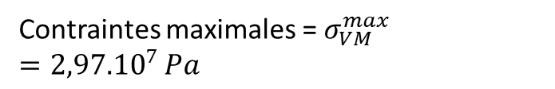
Résultats Modèle 2 : Cas 2
Résultats statique (figures 23,24) :
Résultats de flambement (figure 25) :
Figure 23 : Champ de déplacements
Figure 24 : Champ de contraintes
Figure 25 : Mode 1
Contraintes maximales = $σ_{VM}^{max}=2,97{.10}^{7}Pa$
Facteur critique : $λ_{1}≈39,36$
ELGABBAS Ahmed - Master 2 MAM
16

Slide 18
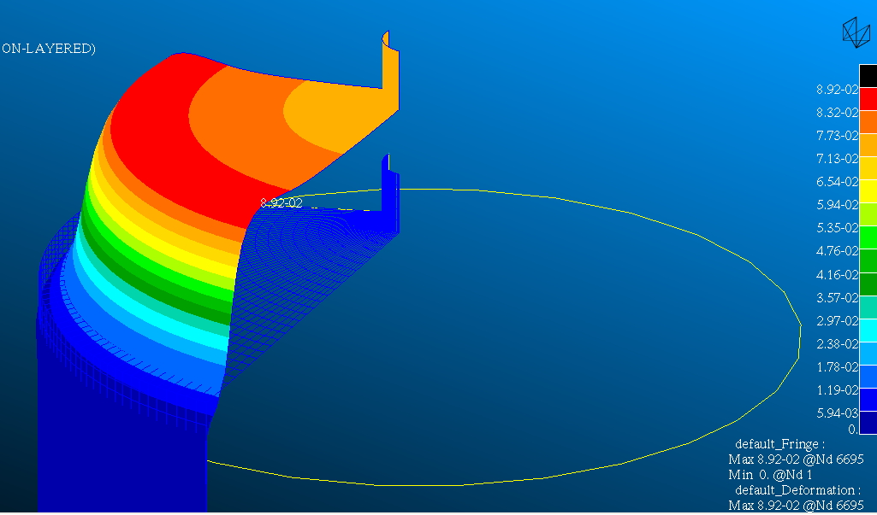
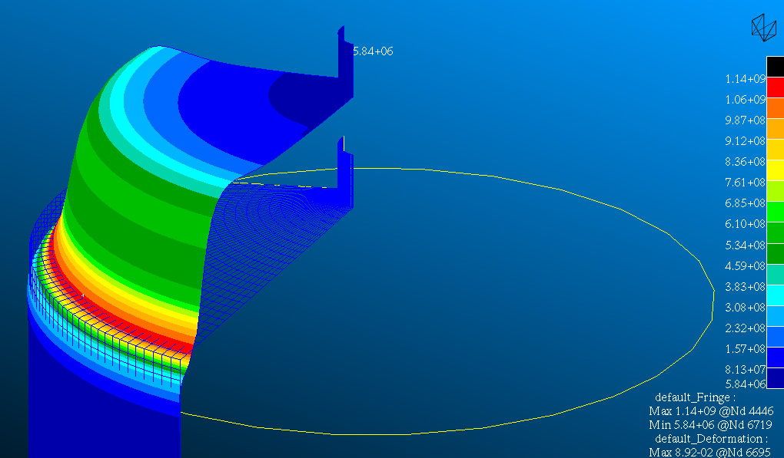
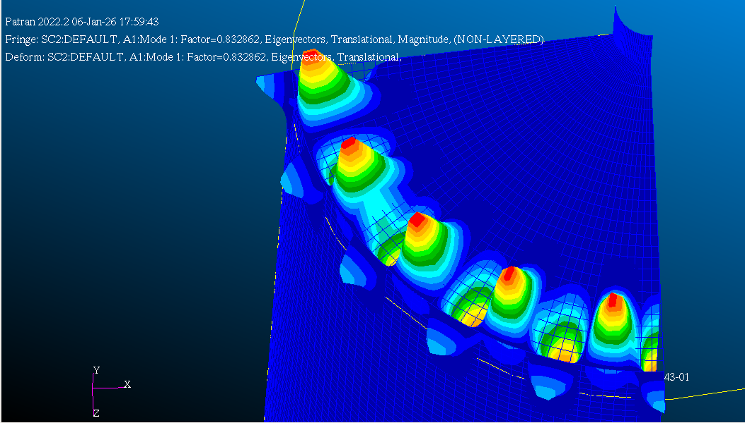


Résultats Modèle 2 : Cas 3
Résultats statique (figures 26,27) :
Résultats de flambement (figure 28) :
Figure 26 : Champ de déplacements
Figure 27 : Champ de contraintes
Figure 28 : Mode 1
Contraintes maximales = $σ_{VM}^{max}=1,14{.10}^{9}Pa$
Facteur critique : $λ_{1}≈0,83$
ELGABBAS Ahmed - Master 2 MAM
17

Slide 19
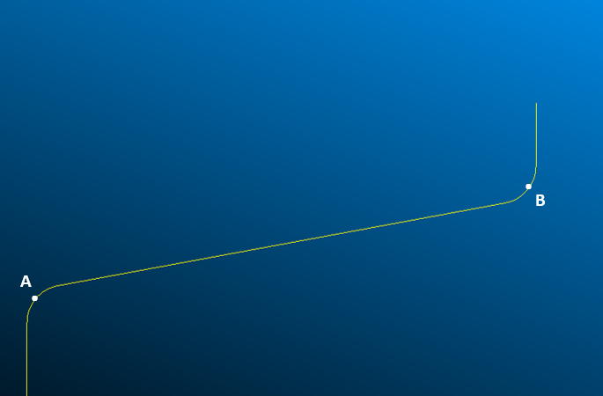
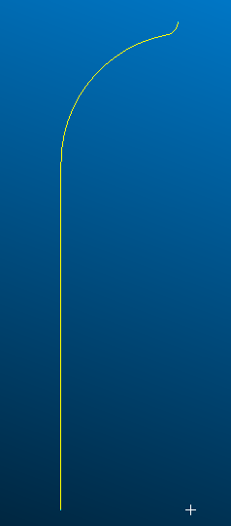
Modèle 3 : Optimisation géométrique
Modification de la géométrie
Remplacement des arêtes vives par des rayons de raccordement
Deux configurations étudiées :
$R_{A}=R_{B}=0,2 \text{m}$ (figure 29, modèle 3A)
𝑅_𝐴=𝑅_𝐵=0,2" m" (figure 29, modèle 3A)
$R_{A}=3 \text{m}$, $R_{B}=0,3 \text{m}$ (figure 30, modèle 3b)
𝑅_𝐴=3" m", 𝑅_𝐵=0,3" m" (figure 30, modèle 3b)
Objectif
Réduire les concentrations de contraintes
Améliorer la stabilité au flambement
Hypothèses
Identiques au Modèle 2
Étude réalisée sous poids propre
Figure 29 : Géométrie avec arêtes arrondies
Figure 30 : Géométrie avec arêtes arrondies
18

Slide 20
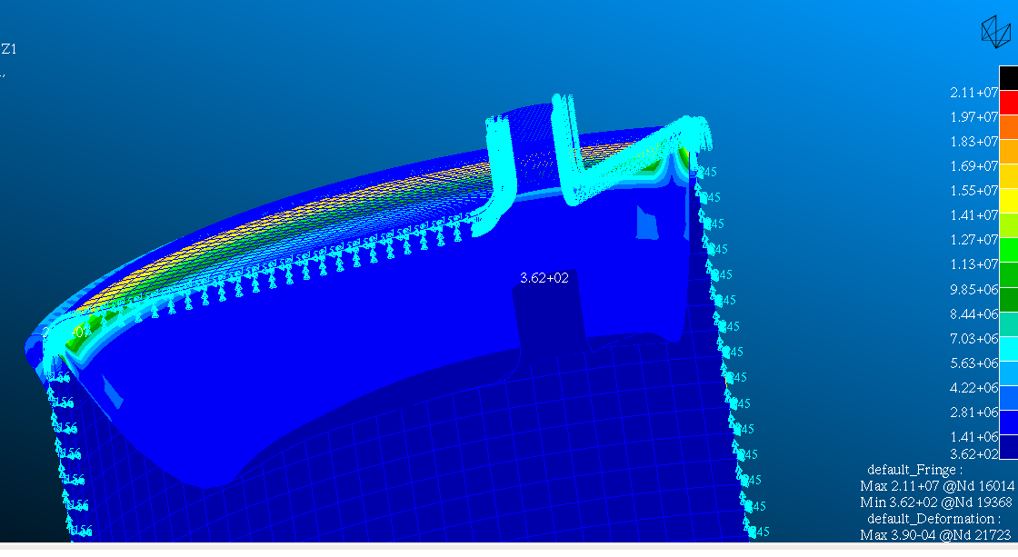
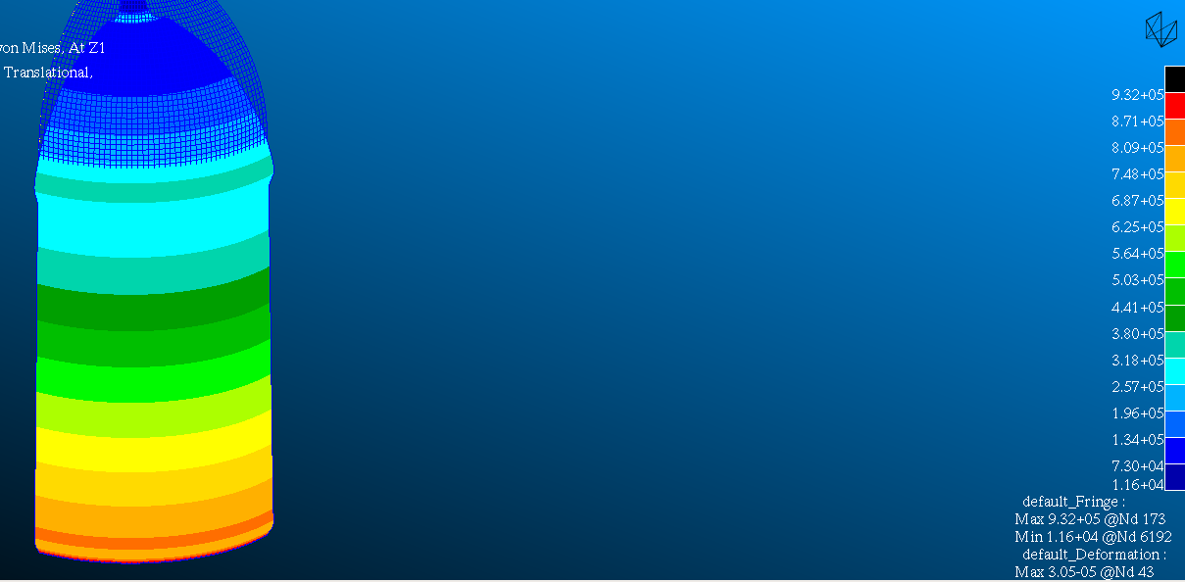
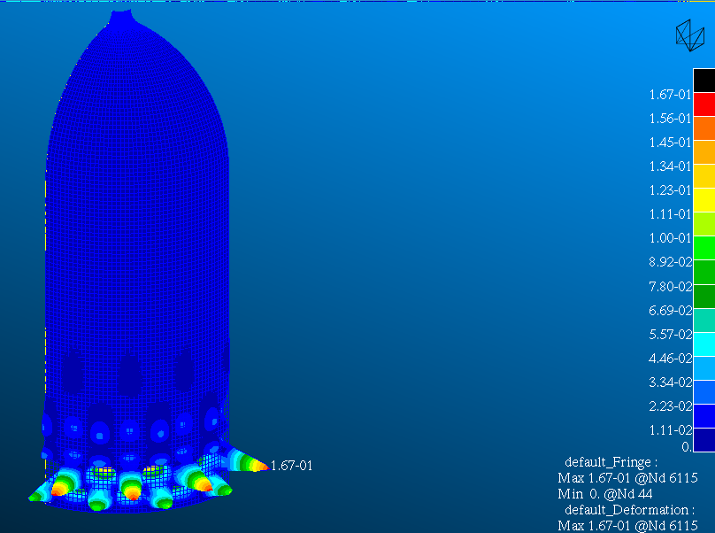


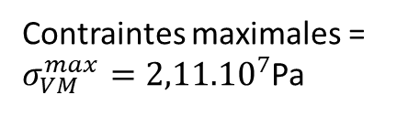
Résultats Modèle 3 : Cas 1
Résultats statique (figures 31,32) :
Résultats de flambement (figure 33) :
Figure 31 : Champ de contraines 3A
Figure 32 : Champ de contraintes 3B
Figure 33 : Mode 1
Contraintes maximales = $σ_{VM}^{max}=2,11{.10}^{7}$Pa
Contraintes maximales = $σ_{VM}^{max}=9,32{.10}^{5}Pa$
Facteur critique : $λ_{1}≈527,37$
ELGABBAS Ahmed - Master 2 MAM
19

Slide 21
Modèle 4 - Optimisation par augmentation de l’épaisseur
Modification apportée
Géométrie identique au Modèle 3
Épaisseur :
$$e=1 \text{cm} → e=3 \text{cm}$$
𝑒=1" cm "→" " 𝑒=3" cm"
Objectif
Évaluer l’influence de la rigidité en flexion
Comparer avec l’optimisation géométrique
Hypothèses
Identiques aux modèles précédents
Chargement : poids propre
ELGABBAS Ahmed - Master 2 MAM
20

Slide 22
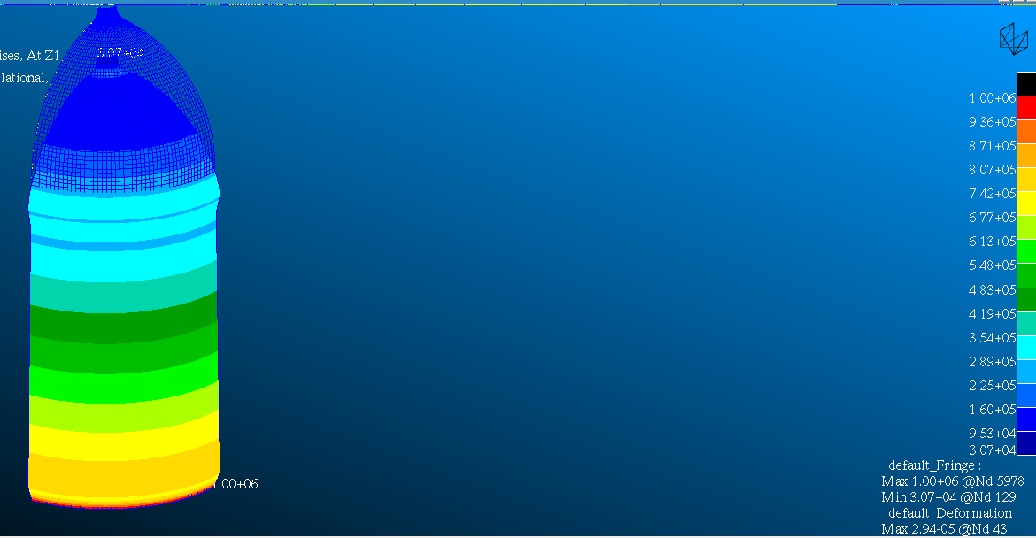
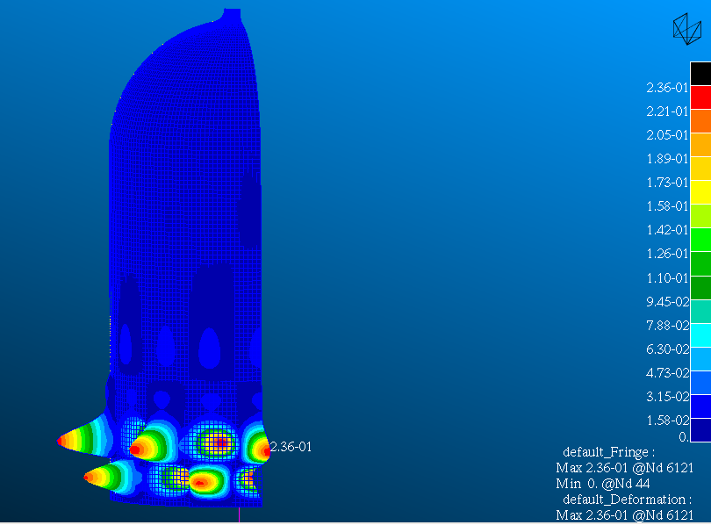


Résultats Modèle 4 : Cas 1
Résultats statique (figures 34) :
Résultats de flambement (figure 35) :
Figure 34 : Champ de contraintes
Figure 35 : Mode 1
Contraintes maximales = $σ_{VM}^{max}=1{.10}^{6}Pa$
Facteur critique : $λ_{1}≈1597,1$
ELGABBAS Ahmed - Master 2 MAM
21

Slide 23
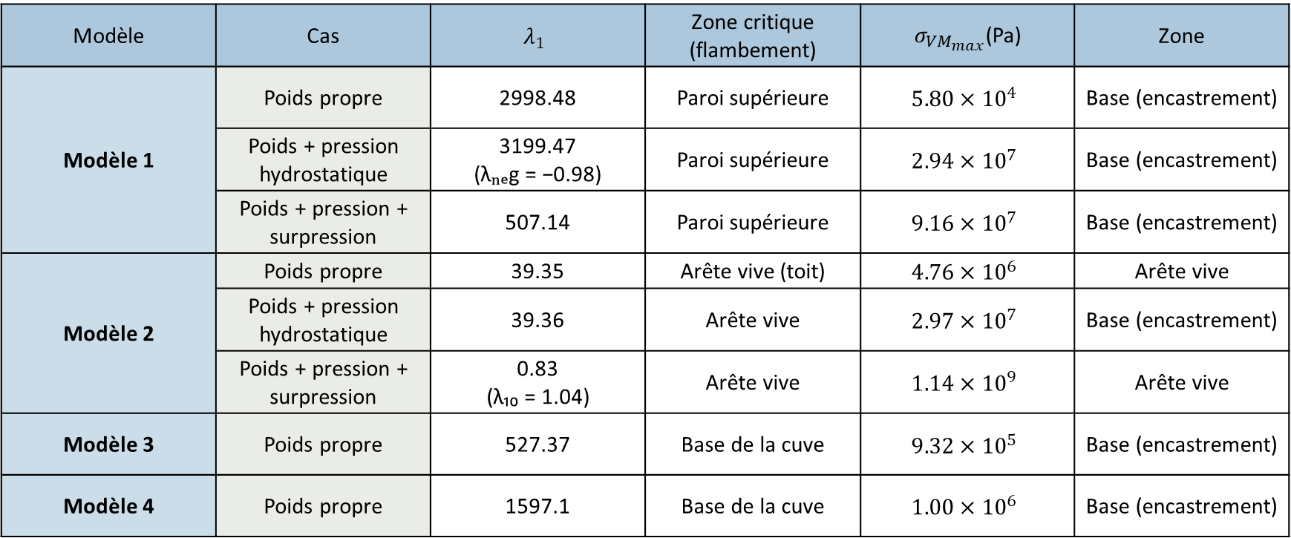
Synthèse des résultats
Modèle | Cas | $$λ_{1}$$ | Zone critique (flambement) | $σ_{{VM}_{max}}$(Pa) | Zone
Modèle 1 | Poids propre | 2998.48 | Paroi supérieure | $$5.80×{10}^{4}$$ | Base (encastrement)
 | Poids + pression hydrostatique | 3199.47 (λₙₑg = −0.98) | Paroi supérieure | $$2.94×{10}^{7}$$ | Base (encastrement)
 | Poids + pression + surpression | 507.14 | Paroi supérieure | $$9.16×{10}^{7}$$ | Base (encastrement)
Modèle 2 | Poids propre | 39.35 | Arête vive (toit) | $$4.76×{10}^{6}$$ | Arête vive
 | Poids + pression hydrostatique | 39.36 | Arête vive | $$2.97×{10}^{7}$$ | Base (encastrement)
 | Poids + pression + surpression | 0.83 (λ₁₀ = 1.04) | Arête vive | $$1.14×{10}^{9}$$ | Arête vive
Modèle 3 | Poids propre | 527.37 | Base de la cuve | $$9.32×{10}^{5}$$ | Base (encastrement)
Modèle 4 | Poids propre | 1597.1 | Base de la cuve | $$1.00×{10}^{6}$$ | Base (encastrement)
ELGABBAS Ahmed - Master 2 MAM
22

Slide 24
Conclusion
Le flambement est une instabilité géométrique
Les arêtes vives sont des zones critiques
Une optimisation géométrique simple est très efficace
L’augmentation d’épaisseur améliore la stabilité
Limites de l’étude
Analyse de flambement linéaire
Absence d’imperfections géométriques
Résultats correspondant à une limite théorique
Perspectives
Introduction d’imperfections initiales
Analyse non linéaire
Approche conforme aux codes de dimensionnement (Eurocodes, RCC-M)
ELGABBAS Ahmed - Master 2 MAM
23

